Slide 1
MIELENTAIDOT -tuokio
Hyvää mieltä verkosta
Mielen hyvinvointia tukevat sovellukset, nettisivustot ym.

Slide 2
”On Zen-tarina miehestä, joka ratsastaa hevosella, joka laukkaa hyvin nopeasti. Eräässä tienristeyksessä yksi hänen ystävänsä huutaa hänelle: Minne olet menossa? Hevosella ratsastanut mies huusi takaisin: En tiedä. Kysy hevoselta. Mielestäni se on meidän tilanteemme. Teknologia on meidän hevosemme.” - Vuosina 1926-2022 eläny zen-mestari Thích Nhất Hạnh (2013)

Slide 3
Mediataidot hyvinvoinnin tukena
Myös tutkimuksessa on tunnistettu teknostressi ja informaatioähky jotka liittyvät työhyvinvointiin, mutta voivat vaivata myös vapaa-ajalla.
On havaittu, että aivoille on erittäin kuormittavaa verkossa tapahtuva multitaskaaminen. Tämä multitaskaaminen laajenee behavioristisen oppimisen kautta myös muille elämän osa-alueille jolloin ihmisen yleinen keskittymiskyky saattaa vaikeutua! (Varsinkin jos verkkokäyttäytyminen on runsasta nuorena jolloin aivojen otsalohkojen alueet ovat vielä kehittymässä)
Toisaalta verkosta voi saada esimerkiksi paljon nautintoa, merkityksellisyyttä elämään ja luotua uusia sosiaalisia suhteita sekä ryhmiä.
Omaa mediahyvinvointia voi pohtia muun muassa Mediataidot hyvinvoinnin tukena materiaalipaketin avulla.

Slide 4
Mediataidot hyvinvoinnin tukena
Hyvinvoinnin kannalta olennaista on pohtia muun muassa seuraavia kysymyksiä:
Tukeeko sosiaalisen median käyttö ihmissuhteita vai häiritseekö se niitä?
Minkälaisissa yhteisöissä vietät aikaasi netissä?
Ovatko yhteisöt positiivissävytteisiä ja korvaavatko vai täydentävätkö ne yhteisöjä jota sinulla on muussa arjessasi?
Edistääkö verkkokäyttäytymisesi psykologista ja henkistä kehittymistäsi edes jossain määrin?
Onko sinulla valmiuksia tehdä tietoisia ratkaisuja oman verkkokäyttäytymisesi suhteen ja pystytkö asettamaan rajat verkkokäyttäytymiselle?
Omaatko kriittisen medialukutaidon ja pystyt myös oman verkkokäyttäytymisesi kriittiseen tarkasteluun?
Häiritseekö digitaalisuus esimerkiksi untasi tai omaa fyysistä hyvinvointiasi (niskakivut, ryhti, päänsärky ym.)?
Voitko ehkäistä näitä ongelmia esimerkiksi sinisen valon poistamisella, ergonomisilla ratkaisulla, tauoilla ja teknostressin minimoimisella optimoimalla omaa verkkokäyttäytymistä esimerkiksi tarvittavilla laitehankinnoilla?

Slide 5
Mediataidot hyvinvoinnin tukena
Tärkeää on myös pohtia sitä, millaisesta verkkosisällöstä sinulle tulee hyvä mieli ja välttää sellaisia sivustoja ja käyttäytymistä jotka lisäävät esimerkiksi stressiä, vertailua, vihaa tai häpeää.
Opettele olemaan tietoinen tunteistasi myös verkossa olemisen aikana ja sen jälkeen!
Hyväksi voivat olla sellaiset sivustot ja käyttäytyminen jotka lisäävät juuri omaa rentoutumistasi tai psykologista kehitystäsi. Näitä voivat olla esimerkiksi ”Wheltti” –kanavan seuraaminen twitchissä https://www.twitch.tv/wheltti
Psyykkisestä hyvinvoinnista nuorten media-arjessa voit kuunnella Katariina Salmela-Aron luennointia aiheesta https://mediakasvatus.fi/materiaalit/psyykkinen-hyvinvointi-media-arjessa/psyykkinen-hyvinvointi-media-arjessa-video/

Slide 6
Pohdinta
ONKO SINULLA JOKIN KESKEINEN HUOMIO JONKA HALUAISIT TUODA ESIIN HYVÄSTÄ VERKKOKÄYTTÄYTYMISESTÄ?
ENTÄ MITÄ SINUN TULISI VIELÄ JATKOSSA KEHITTÄÄ JA MITEN PYSTYISIT LISÄÄMÄÄN VERKKOHYVINVOINTIASI?

Slide 7
Hyvinvointipalveluita verkossa Oman tilanteen ja avun tarpeen arviointi zekki-testillä
Omaa tilannettaan voi kartoittaa 15–25-vuotiaille nuorille elämäntilanteesta riippumatta tarkoitetulla ZEKKI-testillä joka löytyy osoitteesta www.zekki.fi/
Testin tekeminen on erittäin nopeaa sillä siinä vastataan numeerisesti kymmeneen NYKYHETKEÄ koskevaan kysymykseen.
Testi antaa ammattilaisten muotoileman kannustavan ja rohkaisevan elämänaluekohtaisen palautteen.
Nuori saa myös jokaiselta elämänalueelta kolmesta viiteen tukipalvelusuositusta
Zekki toimii myös hyvänä lisätiedon lähteenä tukipalveluista ja hyvinvoinnin eri tekijöistä.

Slide 8
Mieli ry:
https://mieli.fi/fi
Sekasin247 | Sekasin-chat // sekasin247.fi päivystää ma-pe klo 9-24 ja viikonloppuisin klo 15-24. Sekasin-chat on valtakunnallinen, laajasti avoinna oleva keskustelupalvelu nuorille, joka tukee mielen hyvinvointia ja mielenterveyden ongelmista selviämistä. Chat luo toivoa jokaiselle nuorelle ja auttaa ratkomaan mieltä painavia ongelmia.
Solmussa-chat aikuisille päivystää Tukinetissä maanantaista torstaihin klo 15-19. Chatissa voit keskustella mielessäsi olevasta huolesta tai hankalasta elämäntilanteesta. Sinulle vastaa koulutettu vapaaehtoinen tai sosiaali- ja terveysalan ammattilainen.
Oma-apuohjelmista voit saada apua silloin, kun kriisistä on jo kulunut hetki ja koet, että itsenäinen työskentely hyödyttäisi sinua eniten.
Selma oma-apuohjelma aikuisille
TOIVO - Kriisistä selviytymisen oma-apuohjelma nuorille (mielenterveystalo.fi)
Oiva hyvinvointiohjelma kaikenikäisille

Slide 9
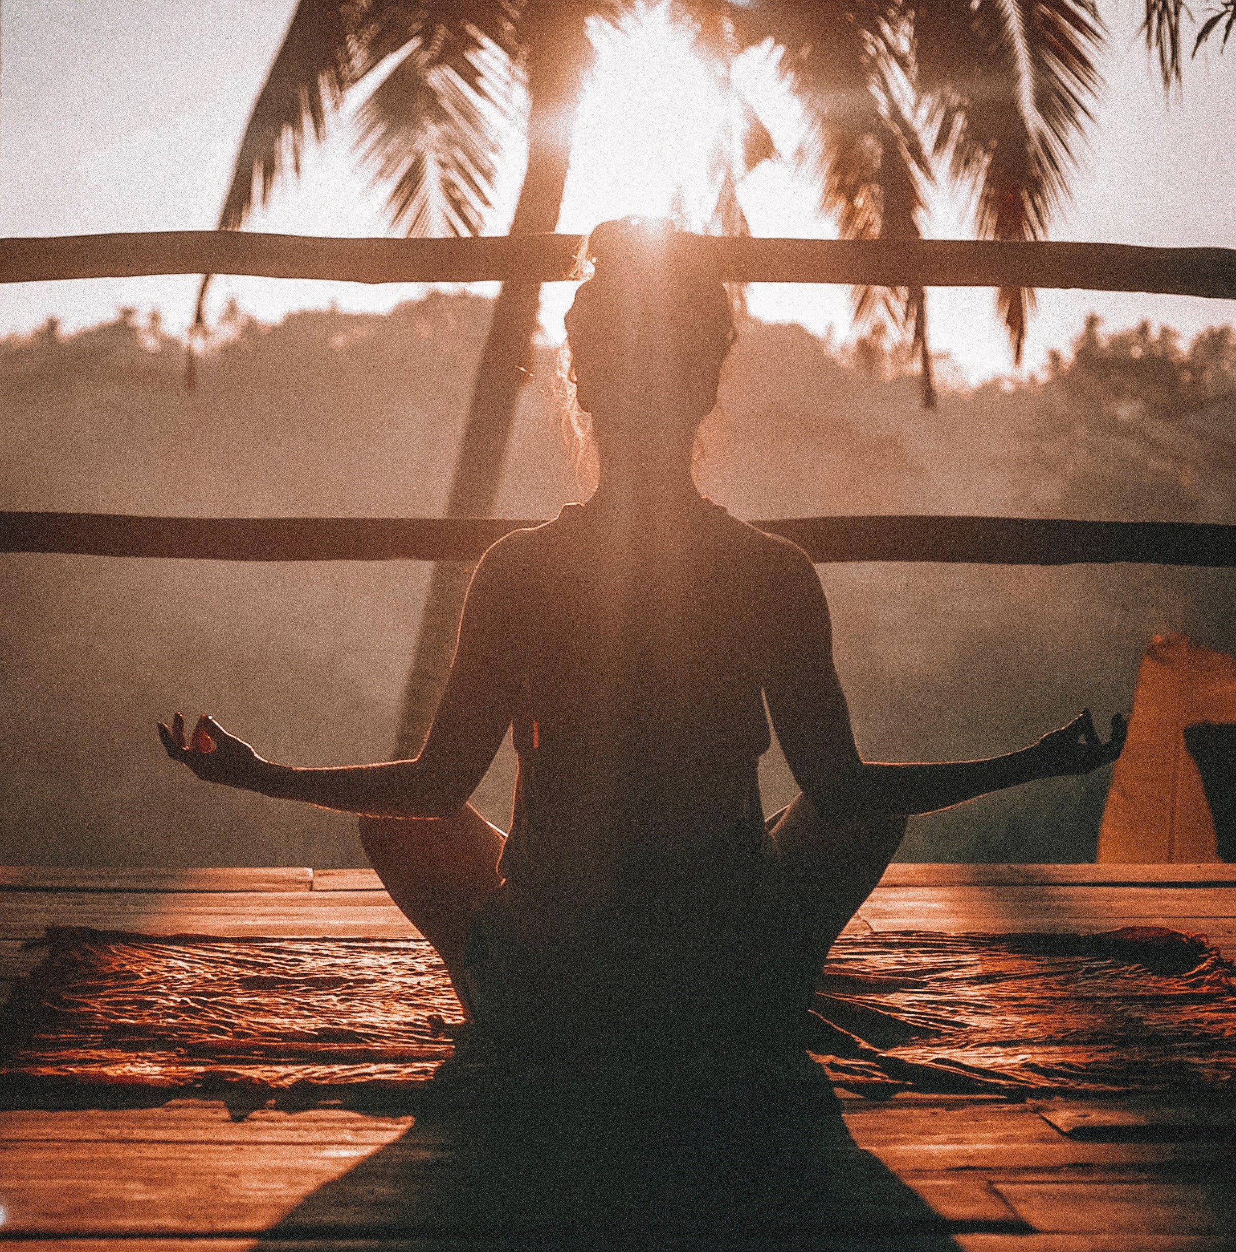
Oivamieli
Harjoituksia mielen ja kehon hyvinvoinnin taitojen harjoitteluun.
Harjoitukset:
auttavat kohti itselle tärkeitä asioita elämässä.
ovat toiminnallisia tai pohdittavia tehtäviä, näkökulmaa antavia kielikuvia sekä vinkkejä arjen tilanteisiin.
saavat tuntua oudoilta tai huvittavilta, niiden tehtävä on olla kokemuksellisia.
voi tehdä lukemalla tai kuuntelemalla.
hyvä tehdä useamman kerran.
Mielen hyvinvointi
Tietoinen läsnäolo
Havainnointi
Hyväksyntä
Arvot ja valinnat
Arvot
Teot
Kehon hyvinvointi
Tunteva keho
Tietoinen syöminen
Liikkuva keho
Digiaikaa voi tauottaa esimerkiksi skanneriharjoituksella

Slide 10
Mielenterveystalo.fi
Aikuisille ja nuorille omat sivustot. Mielenterveystalo.fi/nuoret tai /aikuiset.
Sisältää paljon tietoa mielenterveydestä, kokemuksia, omahoito-ohjeita eri tilanteisiin, itsearvioita sekä tietoa palvelusta.
Video skitsofreniaan sairastumisesta ja sen kanssa elämisestä. https://www.mielenterveystalo.fi/aikuiset/Tietopankki/kokemuksia/Pages/skitsofrenia.aspx

Slide 11
Nyyti ry
Opiskelijoiden mielenterveyttä ja opiskelukykyä edistävä järjestö.
Saatavilla tietoa, tukea ja toimintaa mielen hyvinvointiin ja opiskeluissa jaksamiseen.
vinkkejä ja välineitä oman hyvinvointisi ja elämäntaitojesi vahvistamiseen.
Chat tapahtumissa voi jutella anonyymisti osoitteessa: https://www.nyyti.fi/opiskelijoille/chat/
NyytiCast: Podcast, jossa puhutaan rohkeasti mielenterveydestä ja opiskelijoiden hyvinvoinnista. Vaihtuvia teemoja ja mielenkiintoisia vieraita!
Kuuntele soundcloudissa tai spotifyssa.
NyytiTalk
Youtube-kanavalla ja instagramissa.
Elämäntaitokurssi oma-apukurssina
Kartoitetaan sosiaalista verkostoa.
https://www.hyvakysymys.fi/uploads/2020/12/95919c1e-tehtava-3.-sosiaalinen-verkostoni.pdf

Slide 12
Hyvinvointi app:it puhelimeen
Calm- Meditate, Sleep, Relax
Auttaa parantamaan keskittymiskykyä, nukkumaan paremmin, vähentämään ahdistusta ja meditoimaan.
Meditaatioharjoituksia, iltasatuja ja rauhoittavaa musiikkia.
Englannin kielinen.
Ilmainen ladata ja käyttää Androidilla ja iOSilla.
7-Seven minute workout
Matalan kynnyksen liikuntaa.
Sovellus, joka ohjaa liikkumaan 7 minuutin tehospurtin päivässä.
Kannustaa liikkumaan erilaisten haasteiden muodossa.
Englannin kielinen.
Ilmainen ladata ja käyttää Androidilla ja iOSilla.
Sleep Cycle: Sleep analysis & Smart alarm clock.
Paras aika heräämiselle on unen kevyin vaihe, sovellus auttaa heräämään juuri silloin.
Lempeät herästys melodiat.
Englannin kielinen
Ilmainen ladata ja käyttää Androidilla ja iOSilla.
Päiväkirja- mielialaseuranta
Pidä päiväkirjaa ja seuraa mielialaasi.
Valitse mielialasi ja tekemisesi kuvakkeita käyttäen.
Lisää tavoitteita.
Ilmainen ladata ja käyttää androidilla (varmuutta ei iOs)
Kaikki sovellukset sisältävät myös sisäisiä ostoja.

Slide 13
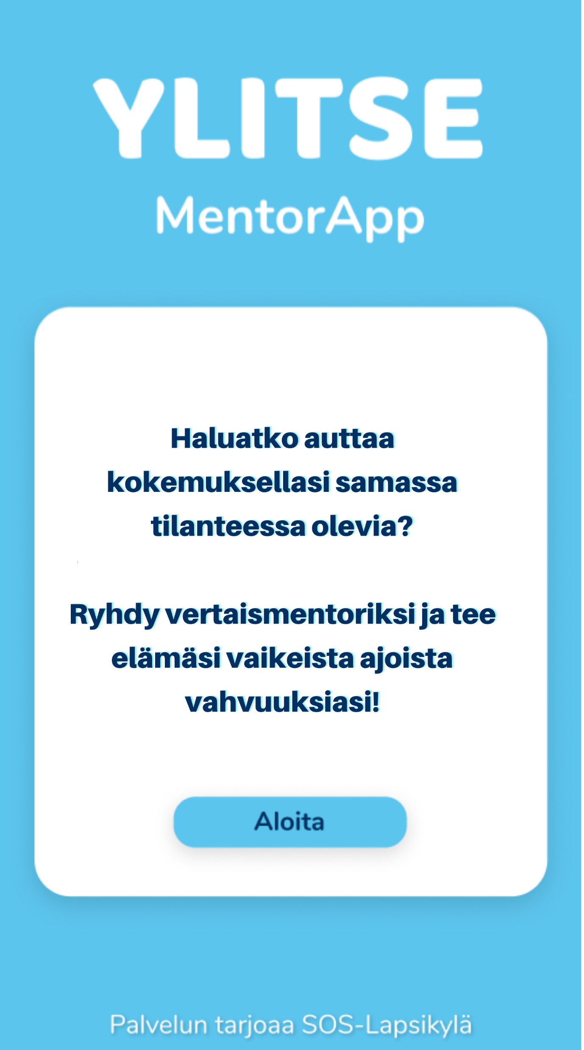
Hyvinvointi app:it puhelimeen
Ylitse MentorApp
Sovellus ladattavissa Play-kaupasta ja AppStoresta
Sovellus on ilmainen
Juttele Meijän Mieli- hankkeen kouluttamien digikavereiden kanssa anonyymisti.
Voit valita omaan elämäntilanteeseesi sopivan Mentorin heidän kuvaustekstiensä perusteella.

Slide 14
Pohdinta
TIEDÄTKÖ SINÄ JOITAIN HYVINVOINTIIN LIITTYVIÄ SOVELLUKSIA TAI VERKKOSIVUJA?
MILLAISET SIVUSTOT TAI APPLIKAATIOT LISÄÄVÄT SINUN HYVINVOINTIASI ENITEN?
OLETKO SAANUT APUA JONKIN AUTTAVAN SIVUSTON KAUTTA? (JOS HALUAT KERTOA)

Slide 15
”Kun työskentelet tietokoneen kanssa kolme tai neljä tuntia, olet täysin hukassa. Se on kuin söisi ranskalaisia ​​perunoita. Sinun ei pitäisi syödä ranskalaisia ​​koko päivää, eikä sinun pitäisi olla tietokoneella koko päivää.” - Vuosina 1926-2022 eläny zen-mestari Thích Nhất Hạnh (2013) kirjassa Kommunikoinnin taito HARJOITUS ANKKURI

Slide 16
Lähteitä
Harjoitukset. N.d. Oiva. Viitattu 30.04.2021. https://oivamieli.fi/dashboard.php
Lehtinen, U. 2018. 5 x älypuhelimen sovellus elämänhallintaan – lempeä herätyskello, meditointiharjoitus. Hyvinvointi. Kotiliesi. Viitattu 30.04.2021. https://kotiliesi.fi/terveys/hyvinvointi/parhaat-alypuhelimen-sovellukset-elamanhallintaan/
NyytiCast. N.d. Opiskelíjoille. Nyyti ry. Viitattu 30.04.2021. https://www.nyyti.fi/opiskelijoille/nyyticast/
NyytiTalk. N.d. Opiskelijoille. Nyyti ry. Viitattu 30.04.2021. https://www.nyyti.fi/opiskelijoille/nyytitalk/
Opi elämäntaitoa. N.d. Opiskelijoille. Nyyti ry. Viitattu 30.04.2021. https://www.nyyti.fi/opiskelijoille/opi-elamantaitoa/
Psykoosin tietovisa. N.d. Mielenterveystalo.fi. Viitattu 30.04.2021. https://www.mielenterveystalo.fi/aikuiset/Tietopankki/tietovisat/Pages/Psykoosin-tietovisa.aspx
Sosiaalinen verkosto ja yksinäisyys. 2019. Elämäntaitokurssi oma- apukurssina. Nyyti ry. Viitattu 30.04.2021 https://www.hyvakysymys.fi/uploads/2020/12/95919c1e-tehtava-3.-sosiaalinen-verkostoni.pdf
Skitsofrenia. N.d. Mielenterveystalo.fi. Viitattu 30.04.2021. https://www.mielenterveystalo.fi/aikuiset/Tietopankki/kokemuksia/Pages/skitsofrenia.aspx
Tapahtumat. N.d. Opiskelijoille. Nyyti ry. Viitattu 30.04.2021. https://www.nyyti.fi/tapahtumat/
Tietoa Oivasta. N.d. Oiva. Viitattu 30.04.2021. https://oivamieli.fi/ohje.php

Slide 17
Lähteitä
Thich Nhat Hanh. 2013. Dharma Talk 2013.11.10. https://www.youtube.com/watch?v=a9GG4JtX8t4. Kohta 27.30. Katsottu 14.4.2020.
Mediakasvatus seura. Mediataidot hyvinvoinnin tukena materiaalipaketti. Luettu 14.4.2022.

